Slide 1
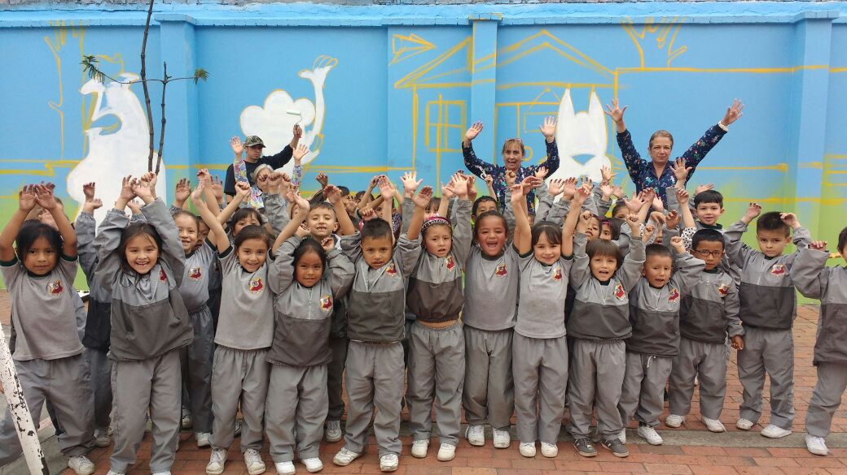
Divulgación de protocolos de atención a situaciones que afectan la convivencia escolar y el ejercicio de los derechos humanos, sexuales y reproductivos de los niños, niñas y adolescentes
Comité Distrital de Convivencia Escolar
Julio 27 de 2017

Slide 2
JORNADA DE DIVULGACIÓN
Agenda
Horario |  | Actividad
8:00 am | 8:15 am | Presentación e introducción (objetivo de la jornada)
8:15 am | 9:15 am | Presentación protocolos de atención Trabajo en grupo
9:15 am | 10:15 am | Presentación de generalidades de los protocolos de atención integral
10:15 am | 10:30 am | Cierre y evaluación de la jornada

Slide 3
JORNADA DE DIVULGACIÓN
Objetivos
Sensibilizar a la comunidad educativa y demás actores acerca de su responsabilidad en la garantía y el restablecimiento de los derechos humanos, sexuales y reproductivos de los niños, niñas y adolescentes escolarizados en Bogotá.
Promover el uso y apropiación de los protocolos para atender situaciones que afectan los derechos humanos, sexuales y reproductivos de los niños, niñas y adolescentes y la convivencia escolar.

Slide 4
PROTOCOLOS DE ATENCIÓN INTEGRAL
Resultado de la revisión y actualización
19 Protocolos revisados*
Se unió en un solo protocolo:
Violencia sexual
Explotación sexual comercial a niños, niñas y adolescentes (ESCNNA)
Violencia sexual por parte de personal docente, directivo o administrativo de la institución educativa
Se unió en un solo protocolo:
Ideación suicida
Amenaza de suicidio
16 Protocolos actualizados
18 Protocolos
2 Protocolos nuevos
*Directorio de Rutas para la atención integral de las situaciones críticas que afectan las Instituciones Educativas, Secretaría de Educación del Distrito
Comité Distrital de Convivencia Escolar

Slide 5
SISTEMA NACIONAL DE CONVIVENCIA ESCOLAR
Creado por la Ley 1620 de 2013 y reglamentado por el Decreto 1965 de 2013
Ruta de Atención Integral
Nacional
Territorial
Local
Comité Nacional de Convivencia Escolar
Sistema Unificado de Información
Comités municipales, distritales y departamentales de convivencia escolar
Comité Escolar de Convivencia del establecimiento educativo
Comité Distrital de Convivencia Escolar

Slide 6
SISTEMA NACIONAL DE CONVIVENCIA ESCOLAR
Creado por la Ley 1620 de 2013 y reglamentado por el Decreto 1965 de 2013
Principios
Participación
Diversidad
Autonomía
Integralidad
Corresponsabilidad
Comité Distrital de Convivencia Escolar

Slide 7
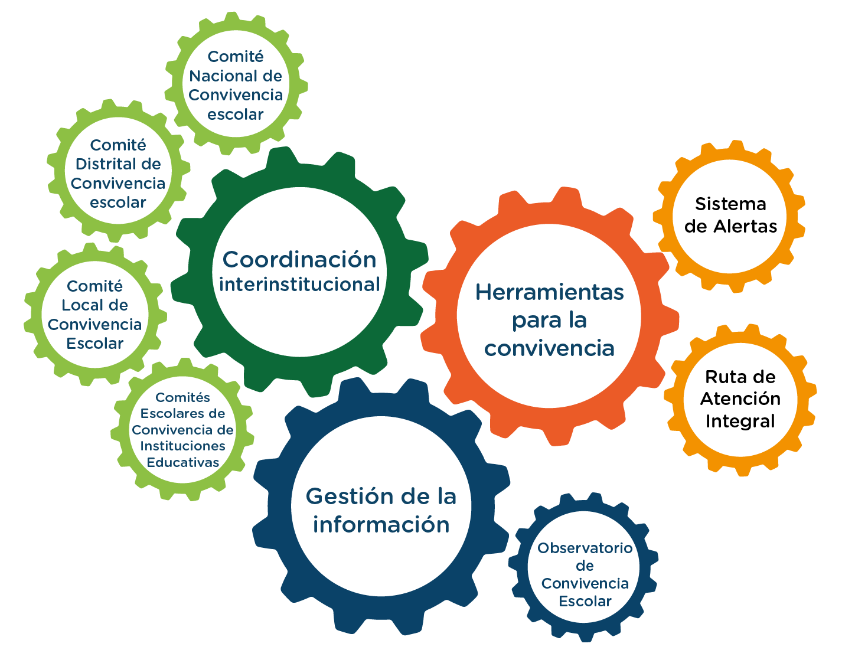
SISTEMA DISTRITAL DE CONVIVENCIA ESCOLAR
Comité Distrital de Convivencia Escolar

Slide 8
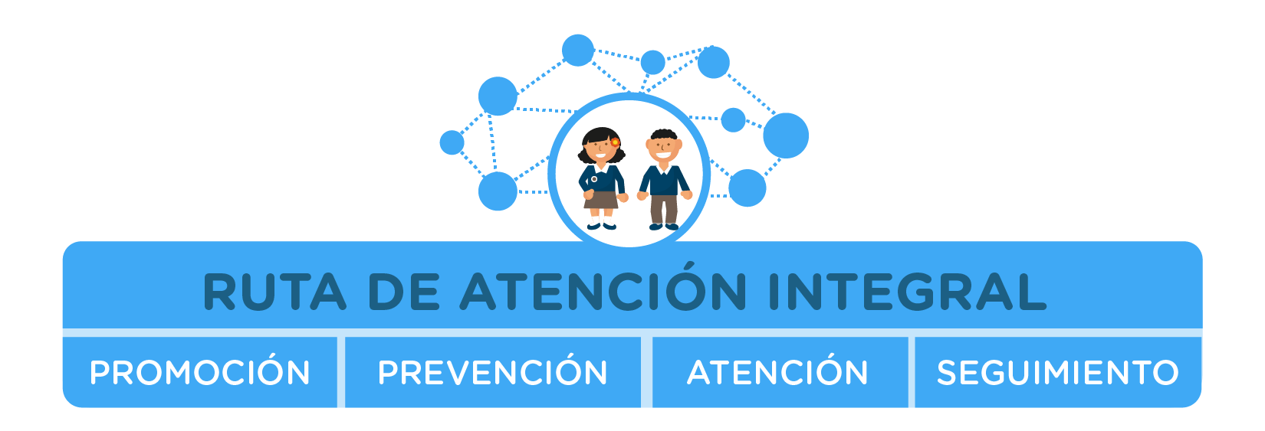





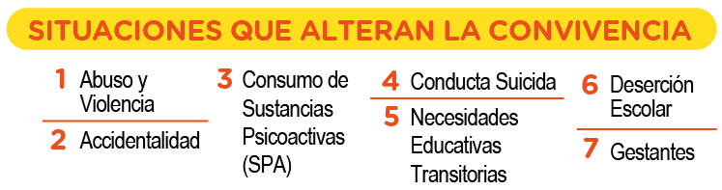
SISTEMA DISTRITAL DE CONVIVENCIA ESCOLAR
Ruta de Atención Integral
Estrategias
Acciones pedagógicas
Protocolos
DEFINE
Roles y responsabilidades
Consecuencias de la situación
Ruta Intersectorial
Comité Distrital de Convivencia Escolar

Slide 9

PROTOCOLOS DE ATENCIÓN
Definición
PROTOCOLOS DE ATENCIÓN
Documento que establece las actividades, pautas y orientaciones que se realizan en el establecimiento educativo para atender las situaciones que afectan la convivencia escolar y el ejercicio de los derechos humanos, sexuales y reproductivos de los niños, niñas y adolescentes.
Comité Distrital de Convivencia Escolar

Slide 10
PROTOCOLOS DE ATENCIÓN
Situaciones a atender
Ley 1620 de 2013. Por la cual se crea el Sistema Nacional de Convivencia Escolar y Formación para el Ejercicio de los Derechos Humanos, la Educación para la Sexualidad y la Prevención y Mitigación de la Violencia Escolar.
Objeto
Fortalecimiento de la formación ciudadana y convivencia escolar
Prevención y mitigación de la violencia escolar
Ejercicio de los derechos humanos, sexuales y reproductivos de los estudiantes
Prevención del embarazo en la adolescencia
Situaciones contempladas en los protocolos
Se enmarca en las situaciones que afectan la convivencia escolar y el ejercicio de los derechos humanos, sexuales y reproductivos.
Se enmarca en el Código Penal
Delitos contra la libertad, integridad y formación sexual y otros delitos establecidos en la ley.
[ Articulación Interinstitucional ]
Comité Distrital de Convivencia Escolar

Slide 11
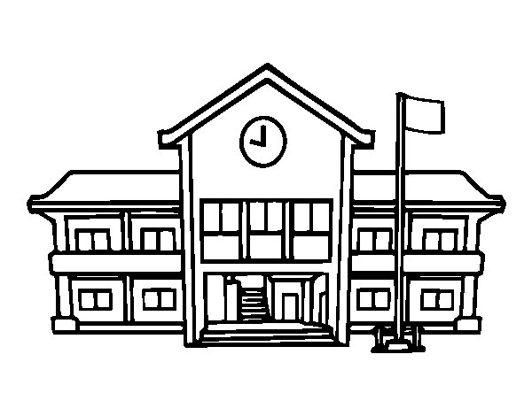
PROTOCOLOS DE ATENCIÓN
Situaciones a atender
Tipo III
Tipo I
Tipo II
Corresponden a este tipo las situaciones de agresión escolar que sean constitutivas de presuntos delitos contra la libertad, integridad y formación sexual, referidos en el Título IV del Libro II de la Ley 599 de 2000, o cuando constituyen cualquier otro delito establecido en la Ley penal colombiana vigente
Corresponden a este tipo las situaciones de agresión escolar, acoso escolar (bullying) y ciberacoso (ciberbullying), que no revistan las características de la comisión de un delito y que cumplan con cualquiera de las siguientes características:
a) Que se presenten de manera repetida o sistemática.
b) Que causen daños al cuerpo o a la salud sin generar incapacidad alguna para cualquiera de los involucrados
Corresponden a este tipo los conflictos manejados inadecuadamente y aquellas situaciones esporádicas que inciden negativamente en el clima escolar, y que en ningún caso generan daños al cuerpo o a la salud.
Comité Distrital de Convivencia Escolar

Slide 12
PROTOCOLOS DE ATENCIÓN
Situaciones a atender
Ley 1620 de 2013. Por la cual se crea el Sistema Nacional de Convivencia Escolar y Formación para el Ejercicio de los Derechos Humanos, la Educación para la Sexualidad y la Prevención y Mitigación de la Violencia Escolar.
Objeto
Fortalecimiento de la formación ciudadana y convivencia escolar
Prevención y mitigación de la violencia escolar
Ejercicio de los derechos humanos, sexuales y reproductivos de los estudiantes
Prevención del embarazo en la adolescencia
Situaciones contempladas en los protocolos
Se enmarca en las situaciones que afectan la convivencia escolar y el ejercicio de los derechos humanos, sexuales y reproductivos.
Se enmarca en el Código Penal
Delitos contra la libertad, integridad y formación sexual y otros delitos establecidos en la ley.
[ Articulación Interinstitucional ]
Comité Distrital de Convivencia Escolar

Slide 13
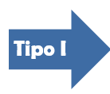
PROTOCOLOS DE ATENCIÓN
Situaciones a atender
Corresponden a este tipo los conflictos manejados inadecuadamente y aquellas situaciones esporádicas que inciden negativamente en el clima escolar, y que en ningún caso generan daños al cuerpo o a la salud.
Los conflictos son situaciones que se caracterizan porque hay una incompatibilidad real o percibida entre una o varias personas frente a sus intereses.
Los conflictos manejados inadecuadamente son situaciones en las que los conflictos no son resueltos de manera constructiva y dan lugar a hechos que afectan la convivencia escolar, como altercados, enfrentamientos o riñas entre dos o más miembros de la comunidad educativa de los cuales por lo menos uno es estudiante y siempre y cuando no exista una afectación al cuerpo o a la salud de cualquiera de los involucrados.
Comité Distrital de Convivencia Escolar

Slide 14
PROTOCOLOS DE ATENCIÓN
Procedimiento mínimo a desarrollar
Reunir inmediatamente a las partes involucradas en el conflicto y mediar de manera pedagógica para que éstas expongan sus puntos de vista y busquen la reparación de los daños causados, el restablecimiento de los derechos y la reconciliación dentro de un clima de relaciones constructivas en el establecimiento educativo.
Fijar la forma de solución de manera imparcial, equitativa y justa, encaminada a buscar la reparación de los daños causados, el restablecimiento de los derechos y la reconciliación dentro de un clima de relaciones constructivas en el grupo involucrado o en el establecimiento educativo. De esta actuación se dejará constancia.
Realizar seguimiento del caso y de los compromisos a fin de verificar si la solución fue efectiva o si se requiere acudir al procedimiento establecido para las situaciones tipo II y III.
Comité Distrital de Convivencia Escolar

Slide 15
PROTOCOLOS DE ATENCIÓN
Que __ son situaciones Tipo I
Portar incorrectamente el uniforme correspondiente sin previa autorización de los directivos
Ausentarse o abstenerse de participar en todas las actividades académicas e institucionales programadas
Incumplir el horario establecido para asistir al establecimiento educativo, a las clases y demás actividades institucionales programadas.
No portar los materiales requeridos para el buen desarrollo de las actividades académicas.
Hacer uso inadecuado de los materiales, la aulas y otros espacios institucionales
No contribuir al aseo de la planta física y su entorno
Desacato a la autoridad, responder con altanería
El irrespeto a las insignias patrias y valores religiosos
Las ventas de productos en la Institución sin autorización
Comité Distrital de Convivencia Escolar

Slide 16
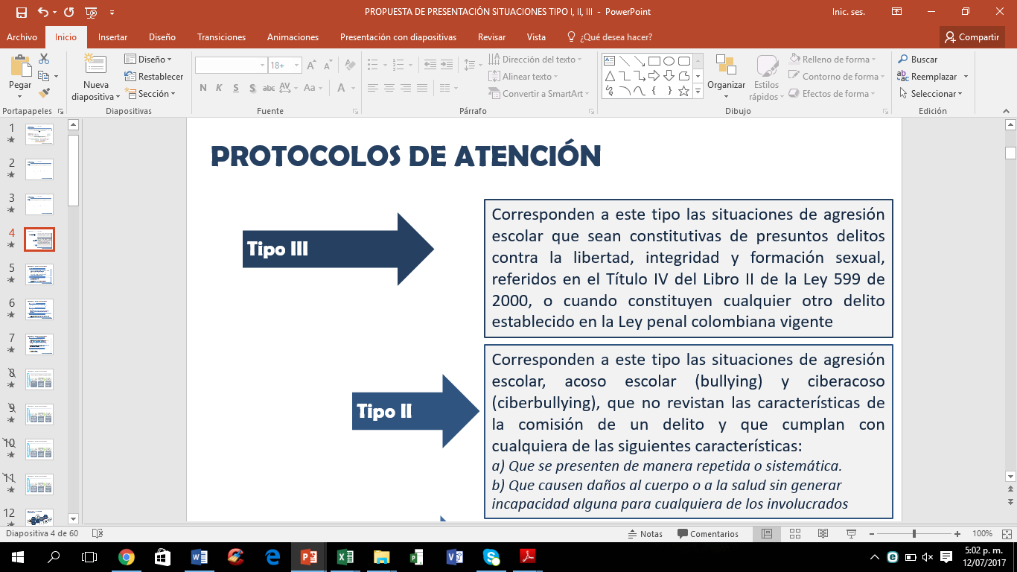
PROTOCOLOS DE ATENCIÓN
Situaciones a atender
Corresponden a este tipo las situaciones de agresión escolar, acoso escolar (bullying) y ciberacoso (ciberbullying), que no revistan las características de la comisión de un delito y que cumplan con cualquiera de las siguientes características:
a) Que se presenten de manera repetida o sistemática.
b) Que causen daños al cuerpo o a la salud sin generar incapacidad alguna para cualquiera de los involucrados
La agresión escolar es toda acción realizada por uno o varios integrantes de la comunidad educativa que busca afectar negativamente a otros miembros de la comunidad educativa, de los cuales por lo menos uno es estudiante. La agresión escolar puede ser física, verbal, gestual, relacional y electrónica.
El acoso escolar (bullying), es toda conducta negativa, intencional metódica y sistemática de agresión, intimidación, humillación, ridiculización, difamación, coacción, aislamiento deliberado, amenaza o incitación a la violencia o cualquier forma de maltrato psicológico, verbal, físico o por medios electrónicos contra un niño, niña o adolescente. por parte de un estudiante o varios de sus pares con quienes mantiene una relación de poder asimétrica, que se presenta de forma reiterada o a lo largo de un tiempo determinado. También puede ocurrir por parte de docentes contra estudiantes, o por parte de estudiantes contra docentes, ante la indiferencia o complicidad de su entorno.
Comité Distrital de Convivencia Escolar

Slide 17
PROTOCOLOS DE ATENCIÓN
Procedimiento mínimo a desarrollar
En casos de daño al cuerpo o a la salud, garantizar la atención inmediata en salud física y mental de los involucrados, mediante la remisión a las entidades competentes, actuación de la cual se dejará constancia.
Cuando se requieran medidas de restablecimiento de derechos, remitir la situación a las autoridades adminisitrativas, en el marco de la Ley 1098 de 2006, actuación de la cual se dejará constancia
Adoptar las medidas para proteger a los involucrados en la situación de posibles acciones en su contra, actuación de la cual se dejará constancia.
Informar de manera inmediata a los padres. madres o acudientes de todos los estudiantes involucrados. actuación de la cual se dejará constancia.
Generar espacios en los que las partes involucradas y los padres. madres o acudientes de los estudiantes, puedan exponer y precisar lo acontecido. preservando. en cualquier caso, el derecho a la intimidad, confidencialidad y demás derechos.
Comité Distrital de Convivencia Escolar

Slide 18
PROTOCOLOS DE ATENCIÓN
Procedimiento mínimo a desarrollar
6) Determinar las acciones restaurativas que busquen la reparación de los daños causados, el· restablecimiento de los derechos y la reconciliación dentro de un clima de relaciones constructivas en el establecimiento educativo; así como las consecuencias aplicables a quienes han promovido, contribuido o participado en la situación reportada.
7) El presidente del comité escolar de convivencia informará a los demás integrantes de este comité, sobre la situación ocurrida y las medidas adoptadas. El comité realizará el análisis y seguimiento, a fin de verificar si la solución fue efectiva o si se requiere acudir al protocolo consagrado en el artículo 44 del presente Decreto.
8) El comité escolar de convivencia dejará constancia en acta de todo lo ocurrido y de las decisiones adoptadas, la cual será suscrita por todos los integrantes e intervinientes.
9) El presidente del comité escolar de convivencia reportará la información del caso al aplicativo que para el efecto se haya implementado en el Sistema de Información Unificado de Convivencia Escolar
Comité Distrital de Convivencia Escolar

Slide 19
PROTOCOLOS DE ATENCIÓN
Que ___ son situaciones Tipo II
Falsificar documentos propios de las actividades escolares (excusas, evaluaciones, etc.)
Salirse de clases sin permiso
Retirarse de las instalaciones del colegio sin autorización
Suplantar personas, acudientes o nombres de compañeros
Consumo de cigarrillos dentro del colegio, lo mimos que si lo hace alrededor del colegio con uniforme
Elaboración de tatuajes y/o uso de piercing
Suministrar información incorrecta a docentes y directivos con la cual se entorpezca procesos académicos y pedagógicos
Atentar contra el patrimonio cultural y ecológico de la institución
Organizar o participar en juegos de azar y organizar apuestas en torno a actividades deportivas u otro tipo de eventos.
Comité Distrital de Convivencia Escolar

Slide 20
PROTOCOLOS DE ATENCIÓN
Situaciones a atender
Corresponden a este tipo las situaciones de agresión escolar que sean constitutivas de presuntos delitos contra la libertad, integridad y formación sexual, referidos en el Título IV del Libro II de la Ley 599 de 2000, o cuando constituyen cualquier otro delito establecido en la Ley penal colombiana vigente
Tipo III
Comité Distrital de Convivencia Escolar

Slide 21
PROTOCOLOS DE ATENCIÓN
Procedimiento mínimo a desarrollar
En casos de daño al cuerpo o a la salud. garantizar la atención inmediata en salud física y mental de los involucrados, mediante la remisión a las entidades competentes, actuación de la cual se dejará constancia.
Informar de manera inmediata a los padres, madres o acudientes de todos los estudiantes involucrados, actuación de la cual se dejará constancia.
El presidente del Comité Escolar de Convivencia de manera inmediata y por el medio más expedito, pondrá la situación en conocimiento de la Policía Nacional, actuación de la cual se dejará constancia.
No obstante, lo dispuesto en el numeral anterior, se citará a los integrantes del comité escolar de convivencia en los términos fijados en el manual de convivencia. De la citación se dejará constancia.
El presidente del comité escolar de convivencia informará a los participantes en el comité, de los hechos que dieron lugar a la convocatoria, guardando reserva de aquella información que pueda atentar contra el derecho a la intimidad y confidencialidad de las partes involucradas, así como del reporte realizado ante la autoridad competente.
Comité Distrital de Convivencia Escolar

Slide 22
PROTOCOLOS DE ATENCIÓN
Procedimiento mínimo a desarrollar
6) Pese a que una situación se haya puesto en conocimiento de las autoridades competentes, el comité escolar de convivencia adoptará, de manera inmediata, las medidas propias del establecimiento educativo, tendientes a proteger dentro del ámbito de sus competencias a la víctima, a quien se le atribuye la agresión y a las personas que hayan informado o hagan parte de la situación presentada, actuación de la cual se dejará constancia.
7) El presidente del comité escolar de convivencia reportará la información del caso al aplicativo que para el efecto se haya implementado en el Sistema de Información Unificado de Convivencia Escolar.
8) Los casos sometidos a este protocolo serán objeto de seguimiento por parte del comité escolar de convivencia, de la autoridad que asuma el conocimiento y del comité municipal, distrital o departamental de convivencia escolar que ejerza jurisdicción sobre el establecimiento educativo en el cual se presentó el hecho.
Comité Distrital de Convivencia Escolar

Slide 23
PROTOCOLOS DE ATENCIÓN
Que ___ son situaciones Tipo III
La hechicería, la brujería, el espiritismo y en general toda clase de ritos que atenten contra la integridad humana.
Reincidencia en situaciones tipo II por tercera vez
Presentarse en la Institución Educativa en estado de embriaguez o bajo el efecto de sustancias alucinógenas o psicoactivas.
Nota de interés:
De acuerdo a la Guía 49 del Ministerio de Educación Nacional en los Manuales de Convivencia se deben definir los derechos y obligaciones de todas las personas de la comunidad educativa en aras de convivir de manera pacífica y armónica.
Entre sus principales objetivos esta “Establecer normas paras las funciones, deberes, comportamientos y actitudes pactados por la comunidad educativa entre sí y con el entorno escolar, de manera tal que se garantice el ejercicio de los derechos de todas las personas que la conforman”
Comité Distrital de Convivencia Escolar

Slide 24
PROTOCOLOS DE ATENCIÓN INTEGRAL
Maltrato
Maltrato infantil por castigo, humillación, malos tratos, abuso físico y/o psicológico
Maltrato por incumplimiento de responsabilidades por parte de los adultos
Maltrato por trabajo infantil y sus peores formas, incluyendo mendicidad
Violencia
Violencia intrafamiliar
Violencia sexual
Violencia contra la mujer por razones de género
Comité Distrital de Convivencia Escolar

Slide 25
PROTOCOLOS DE ATENCIÓN INTEGRAL
Conflicto armado
Niñas, niños y adolescentes víctimas y afectados por el conflicto armado residentes en Bogotá
Hostigamiento
Agresión y/o acoso escolar
Hostigamiento y/o discriminación por condiciones étnicas, raciales y orientaciones sexuales no normativas
Derechos reproductivos
Embarazo adolescente, paternidad y/o maternidad temprana
Comité Distrital de Convivencia Escolar

Slide 26
PROTOCOLOS DE ATENCIÓN INTEGRAL
Suicidio
Casos que competen al Sistema de Responsabilidad Penal para Adolescentes - SRPA
Niñas, niños y adolescentes con presunto consumo de sustancias psicoactivas - SPA
Ideación o amenaza suicida
Intento de suicidio
Suicidio consumado
Conflictos asociados a la presencia de habitantes de calle en los entornos escolares
Siniestros viales para establecimientos educativos
Entornos escolares
Reclutamiento forzado de niñas, niños y adolescentes en Bogotá
Comité Distrital de Convivencia Escolar

Slide 27
PROTOCOLOS DE ATENCIÓN INTEGRAL
Abordar los casos de presunto maltrato infantil por castigo, humillación, malos tratos, abuso físico y/o psicológico para garantizar la protección integral de los niños, niñas y adolescentes, que implica el reconocimiento y restablecimiento de sus derechos.
Policía de Infancia y Adolescencia
Instituto Colombiano de Bienestar Familiar
Comisaría de Familia
Secretaría Distrital de Salud
Se reporta en el Sistema de Alertas de la Secretaría de Educación del Distrito
Se reporta al Sistema de vigilancia epidemiológica de la violencia intrafamiliar, el maltrato infantil y la violencia sexual –SIVIM
Maltrato infantil por castigo, humillación, malos tratos, abuso físico y/o psicológico

Slide 28
PROTOCOLOS DE ATENCIÓN INTEGRAL
Garantizar que los niños, niñas y adolescentes cuenten con las condiciones necesarias para su desarrollo integral y el goce efectivo de sus derechos.
Policía de Infancia y Adolescencia
Instituto Colombiano de Bienestar Familiar
Secretaría Distrital de Salud
Se reporta en el Sistema de Alertas de la Secretaría de Educación del Distrito
Se reporta al Sistema de vigilancia epidemiológica de la violencia intrafamiliar, el maltrato infantil y la violencia sexual –SIVIM
Maltrato infantil por incumplimiento de responsabilidades por parte de los adultos

Slide 29
PROTOCOLOS DE ATENCIÓN INTEGRAL
Evitar que los niños, niñas y adolescentes realicen trabajos que afecten su desarrollo integral, protegiéndolos de cualquier situación que amenace o vulnere sus derechos.
Policía de Infancia y Adolescencia
Instituto Colombiano de Bienestar Familiar
Secretaría Distrital de Salud
Se reporta en el Sistema de Alertas de la Secretaría de Educación del Distrito
Se reporta al Sistema de vigilancia epidemiológica de la violencia intrafamiliar, el maltrato infantil y la violencia sexual –SIVIM
Maltrato por trabajo infantil y sus peores formas, incluyendo mendicidad

Slide 30
PROTOCOLOS DE ATENCIÓN INTEGRAL
Evitar que los niños, niñas y adolescentes realicen trabajos que afecten su desarrollo integral, protegiéndolos de cualquier situación que amenace o vulnere sus derechos.
Policía de Infancia y Adolescencia
Instituto Colombiano de Bienestar Familiar
Secretaría Distrital de Salud
Se reporta en el Sistema de Alertas de la Secretaría de Educación del Distrito
Se reporta al Sistema de vigilancia epidemiológica de la violencia intrafamiliar, el maltrato infantil y la violencia sexual –SIVIM
Maltrato por trabajo infantil y sus peores formas, incluyendo mendicidad

Slide 31
PROTOCOLOS DE ATENCIÓN
Estructura documental
Señales o indicios
Diagrama de atención
Definición
Situaciones o casos que activan el protocolo
Descripción de actividades
Comité Distrital de Convivencia Escolar

Slide 32
PROTOCOLOS DE ATENCIÓN
Convenciones para la interpretación de los diagramas de atención
Comité Distrital de Convivencia Escolar

Slide 33
PROTOCOLOS DE ATENCIÓN
Casos de aplicación
Consumo de SPA
La orientadora de una sede de un establecimiento educativo se encontraba en la oficina de la coordinadora de convivencia cuando uno de los vigilantes se acercó y le informó que en su recorrido por las instalaciones identificó un olor extraño en el baño de los niños que queda ubicado en el patio central y observó la presencia de humo. Indicó, además, que del baño salieron corriendo dos niños que son identificados como estudiantes del grado octavo.
Dentro del establecimiento educativo se rumora que uno de los menores que ha sido identificado lleva bolsitas con una sustancia no identificada y las vende entre sus compañeros de clase. Se sospecha que la familia de este menor que se encontraba en el baño vende sustancias psicoactivas (SPA).
Otro de los alumnos implicados tiene 14 años y falta con frecuencia al establecimiento educativo y se ausenta permanentemente del aula. Esta situación se ha identificado en el último mes. Además se ha evidenciado un bajo rendimiento académico y se ha observado un comportamiento agresivo hacia algunos compañeros y docentes.
¿Qué problemática describe la situación?
¿Cuál sería el protocolo indicado para actuar en esta situación?
Describa las actividades del protocolo, las instituciones que participan en cada paso y los responsables
Comité Distrital de Convivencia Escolar

Slide 34
Protocolo de atención de niños, niñas y adolescentes con presunto consumo de sustancias psicoactivas (SPA)
Definición
El consumo SPA se refiere a la conducta de ingresar al organismo por una o varias vías, una o varias sustancias que tienen la capacidad de modificar la conducta del sujeto a través de su acción sobre el Sistema Nervioso Central. Es una conducta que, por obra del cambio en contingencias ambientales y funciones y estructuras cerebrales, tiende a repetirse cada vez más; generando fenómenos como tolerancia, dependencia y síndrome de abstinencia.
La categoría de SPA abarca tanto las sustancias legales (alcohol, cigarrillo, drogas prescritas medicamente o sustancias usadas en procesos industriales), como las ilegales (marihuana, cocaína, heroína, entre otras)
Comité Distrital de Convivencia Escolar

Slide 35
Protocolo de atención de niños, niñas y adolescentes con presunto consumo de sustancias psicoactivas (SPA)
Señales o indicios de presunto consumo de SPA
Señales o indicios de presunto consumo de SPA
Aislamiento del círculo social habitual. Abandono de actividades vitales. Transgresión de normas. Cambios en la salud o el estado físico. Deterioro de relaciones interpersonales y familiares. Cambios en el estado de ánimo. Ausentismo escolar. Asociación con pares de riesgo. Irritabilidad constante. Dilatación en el iris (ojos hinchados). Incomodidad ante la luz, afectando el comportamiento del estudiante. Hay una historia de alcoholismo en la familia. Hay problemas de comportamiento en la familia. Se presenta uso de SPA por parte de los padres y las madres, o actitudes positivas hacia su uso. El NNA es hijo o familiar de un expendedor. La disponibilidad de SPA en los entornos escolares.

Slide 36
Protocolo de atención de niños, niñas y adolescentes con presunto consumo de sustancias psicoactivas (SPA)
El NNA presenta señales de riesgo que indican presunto consumo de SPA
El NNA reporta que consume SPA y/o un miembro de la comunidad educativa o un tercero reporta que un NNA consume SPA
El NNA es sorprendido consumiendo SPA
1. Identificar factores o indicios de presunto consumo de SPA
2. Obtener más información sobre la situación
3. Llamar a la Línea 123
¿Hay indicios de presunto consumo de SPA?
5. Contactar a padres de familia y/o acudiente del NNA
4. Remitir a la entidad de salud
SI
6. Reportar en el Sistema de Alertas de la SED
7. Elaborar reporte
NO
¿El NNA y el acudiente cumplieron los acuerdos?
SI
9. Establecer compromisos con el NNA y padres de familia y/o acudiente y dar seguimiento
8. Notificar al Centro Zonal del ICBF
10. Contactar a padres de familia y/o acudiente y establecer compromisos para prevenir el consumo
NO
8. Notificar al Centro Zonal del ICBF
11. Realizar seguimiento
12. Adoptar e implementar acciones de promoción y prevención
13. Realizar cierre del caso en el Sistema de Alertas de la SED
Fin
NNA: Niño, Niña y Adolescente

Slide 37




PROTOCOLOS DE ATENCIÓN
Requerimientos generales
1. Forma de iniciación
Un miembro de la comunidad educativa o un tercero reporta una situación
Identificación de señales o indicios
Inicio
Se identifica en flagrancia una situación
El NNA reporta directamente una situación
Ley 1620 de 2013 y su decreto reglamentario 1965 de 2013
Comité Distrital de Convivencia Escolar

Slide 38
PROTOCOLOS DE ATENCIÓN
Requerimientos generales
1. Forma de iniciación
Ley 734 de 2002. Por la cual se expide el Código Disciplinario Único
Artículo 34. Deberes. Son deberes de todo servidor público: (…) 2. Cumplir con diligencia, eficiencia e imparcialidad el servicio que le sea encomendado y abstenerse de cualquier acto u omisión que cause la suspensión o perturbación injustificada de un servicio esencial, o que implique abuso indebido del cargo o función; 38. Actuar con imparcialidad, asegurando y garantizando los derechos de todas las personas, sin ningún género de discriminación, respetando el orden de inscripción, ingreso de solicitudes y peticiones ciudadanas, acatando los términos de ley.
Comité Distrital de Convivencia Escolar

Slide 39
PROTOCOLOS DE ATENCIÓN
Requerimientos generales
2. Mecanismos para garantizar el derecho a la intimidad y confidencialidad
Designación de una persona para el manejo de las situaciones: orientador, rector o quien éste delegue
Sensibilización sobre el reconocimiento en la comunidad educativa de la(s) persona(s) encargadas del manejo y abordaje de las situaciones
Disposición de espacios para el manejo privado de las situaciones, que facilite un diálogo individual y tranquilo
Políticas de gestión documental para el almacenamiento y custodia de la información generada del abordaje de la situación; incluye clave de acceso al Sistema de Alertas de la SED
Evitar exponer las situaciones a otros miembros de la comunidad educativa, en espacios como el aula, reuniones de padres de familia, reunión de docentes
Derecho a la intimidad y confidencialidad
Ley 1098 de 2006
Ley Estatutaria 1581 de 2012
Ley 1620 de 2013 y su decreto reglamentario 1965 de 2013
Comité Distrital de Convivencia Escolar

Slide 40
PROTOCOLOS DE ATENCIÓN
Requerimientos generales
2. Mecanismos para garantizar el derecho a la intimidad y confidencialidad
Ley 1098 de 2006. Por la cual se expide el Código de la Infancia y la Adolescencia
Artículo 33. Derecho a la intimidad. Los niños, las niñas y los adolescentes tienen derecho a la intimidad personal, mediante la protección contra toda injerencia arbitraria o ilegal en su vida privada, la de su familia, domicilio y correspondencia. Así mismo, serán protegidos contra toda conducta, acción o circunstancia que afecte su dignidad.
Ley Estatutaria 1581 de 2012. Por la cual se dictan disposiciones generales para la protección de datos personales
Artículo 7°. Derechos de los niños, niñas y adolescentes. En el Tratamiento se asegurará el respeto a los derechos prevalentes de los niños, niñas y adolescentes. (…) Es tarea del Estado y las entidades educativas de todo tipo proveer información y capacitar a los representantes legales y tutores sobre los eventuales riesgos a los que se enfrentan los niños, niñas y adolescentes respecto del Tratamiento indebido de sus datos personales, y proveer de conocimiento acerca del uso responsable y seguro por parte de niños, niñas y adolescentes de sus datos personales, su derecho a la privacidad y protección de su información personal y la de los demás.
Comité Distrital de Convivencia Escolar

Slide 41
PROTOCOLOS DE ATENCIÓN
Requerimientos generales
2. Mecanismos para garantizar el derecho a la intimidad y confidencialidad
Ley 594 de 2000. Por medio de la cual se dicta la Ley General de Archivos y se dictan otras disposiciones
Artículo 11. Obligatoriedad de la conformación de los archivos públicos. El Estado está obligado a la creación, organización, preservación y control de los archivos, teniendo en cuenta los principios de procedencia y orden original, el ciclo vital de los documentos y la normatividad archivística.
Acuerdo 42 de 2002 del Archivo General de la Nación
Por el cual se establecen los criterios para la organización de los archivos de gestión en las entidades públicas y las privadas que cumplen funciones públicas, se regula el Inventario Único Documental y se desarrollan los artículos 21, 22, 23 y 26 de la Ley General de Archivos 594 de 2000. Se establecen lineamientos y criterios para la gestión documental: Tablas de Retención Documental; Organización, identificación y disposición de los archivos; Controles para su acceso y consulta; Inventario documental.
Comité Distrital de Convivencia Escolar

Slide 42
PROTOCOLOS DE ATENCIÓN
Requerimientos generales
2. Mecanismos para garantizar el derecho a la intimidad y confidencialidad
Ley 734 de 2002. Por la cual se expide el Código Disciplinario Único
Artículo 34. Deberes. Son deberes de todo servidor público: (…) 5. Custodiar y cuidar la documentación e información que por razón de su empleo, cargo o función conserve bajo su cuidado o a la cual tenga acceso, e impedir o evitar la sustracción, destrucción, ocultamiento o utilización indebidos; 15. Ejercer sus funciones consultando permanentemente los intereses del bien común, y teniendo siempre presente que los servicios que presta constituyen el reconocimiento y efectividad de un derecho y buscan la satisfacción de las necesidades generales de todos los ciudadanos.
Comité Distrital de Convivencia Escolar

Slide 43

PROTOCOLOS DE ATENCIÓN
Requerimientos generales
3. Mecanismos para proteger a quien informa la ocurrencia de una situación
2
1
Informar a quien reporta la situación sobre el manejo confidencial que se dará a la información que entregue y a sus datos personales
Políticas de gestión documental relacionadas con la custodia de la información, así como las de autorización de acceso y uso
3
4
Obtener autorización para el uso de la información recibida y sus datos
Informar a quien reporta una situación sobre el uso que se dará a la información
5
Contar con los soportes correspondientes de la autorización
Ley Estatutaria 1581 de 2012
Comité Distrital de Convivencia Escolar

Slide 44
PROTOCOLOS DE ATENCIÓN
Requerimientos generales
3. Mecanismos para proteger a quien informa la ocurrencia de una situación
Ley Estatutaria 1581 de 2012. Por la cual se dictan disposiciones generales para la protección de datos personales
Artículo 4. Principios para el Tratamiento de datos personales. (…) g) Principio de seguridad: La información sujeta a Tratamiento por el Responsable del Tratamiento o Encargado del Tratamiento a que se refiere la presente ley, se deberá manejar con las medidas técnicas, humanas y administrativas que sean necesarias para otorgar seguridad a los registros evitando su adulteración, pérdida, consulta, uso o acceso no autorizado o fraudulento. Artículo 8°. Derechos de los Titulares. El Titular de los datos personales tendrá los siguientes derechos: c) Ser informado por el Responsable del Tratamiento o el Encargado del Tratamiento, previa solicitud, respecto del uso que le ha dado a sus datos personales. Artículo 9°. Autorización del Titular. Sin perjuicio de las excepciones previstas en la ley, en el Tratamiento se requiere la autorización previa e informada del Titular, la cual deberá ser obtenida por cualquier medio que pueda ser objeto de consulta posterior.
Comité Distrital de Convivencia Escolar

Slide 45
PROTOCOLOS DE ATENCIÓN
Requerimientos generales
3. Mecanismos para proteger a quien informa la ocurrencia de una situación
Ley Estatutaria 1581 de 2012. Por la cual se dictan disposiciones generales para la protección de datos personales
Artículo 13. Personas a quienes se les puede suministrar la información. La información que reúna las condiciones establecidas en la presente ley podrá suministrarse a las siguientes personas: (..) b) A las entidades públicas o administrativas en ejercicio de sus funciones legales o por orden judicial; c) A los terceros autorizados por el Titular o por la ley. Artículo 17. Deberes de los Responsables del Tratamiento. Los Responsables del Tratamiento deberán cumplir los siguientes deberes, sin perjuicio de las demás disposiciones previstas en la presente ley y en otras que rijan su actividad: (…) c) Informar debidamente al Titular sobre la finalidad de la recolección y los derechos que le asisten por virtud de la autorización otorgada; d) Conservar la información bajo las condiciones de seguridad necesarias para impedir su adulteración, pérdida, consulta, uso o acceso no autorizado o fraudulento.
Comité Distrital de Convivencia Escolar

Slide 46
PROTOCOLOS DE ATENCIÓN
Requerimientos generales
3. Mecanismos para proteger a quien informa la ocurrencia de una situación
Ley Estatutaria 1581 de 2012. Por la cual se dictan disposiciones generales para la protección de datos personales
Decreto 1377 de 2013. Por el cual se reglamenta parcialmente la Ley 1581 de 2012 Artículo 5°. Autorización. El Responsable del Tratamiento deberá adoptar procedimientos para solicitar, a más tardar en el momento de la recolección de sus datos, la autorización del Titular para el Tratamiento de los mismos e informarle los datos personales que serán recolectados así como todas las finalidades específicas del Tratamiento para las cuales se obtiene el consentimiento. Artículo 8°. Prueba de la autorización. Los Responsables deberán conservar prueba de la autorización otorgada por los Titulares de datos personales para el Tratamiento de los mismos.
Comité Distrital de Convivencia Escolar

Slide 47
PROTOCOLOS DE ATENCIÓN
Requerimientos generales
3. Mecanismos para proteger a quien informa la ocurrencia de una situación
Ley 1098 de 2006. Por la cual se expide el Código de la Infancia y la Adolescencia
Artículo 104. Comisión y poder de investigación. (…) Parágrafo. El defensor, el comisario de familia o, en su caso, el inspector de policía podrán sancionar con multa de uno a tres salarios mínimos legales mensuales vigentes, a los particulares que rehúsen o retarden el trámite de las solicitudes formuladas en ejercicio de las funciones que esta ley les atribuye. Si el renuente fuere servidor público, además se dará aviso al respectivo superior y a la Procuraduría General de la Nación.
Comité Distrital de Convivencia Escolar

Slide 48
PROTOCOLOS DE ATENCIÓN
Requerimientos generales
4. Deber de denunciar
Derechos de niños, niñas y adolescentes
Constitución Política de Colombia 1991
Ciudadano
Estado
Sociedad
Familia
Director o rector
Docentes
Dar aviso o denunciar por cualquier medio, los delitos o las acciones que los vulneren o amenacen
Ley 906 de 2004. Por la cual se expide el Código de Procedimiento Penal
Ley 1098 de 2006. Por la cual se expide el Código de la Infancia y la Adolescencia
Ley 1620 de 2013. Por la cual se crea el Sistema Nacional de Convivencia Escolar y Formación para el Ejercicio de los Derechos Humanos, la Educación para la Sexualidad y la Prevención y Mitigación de la Violencia Escolar
Comité Distrital de Convivencia Escolar

Slide 49
PROTOCOLOS DE ATENCIÓN
Requerimientos generales
4. Deber de denunciar
Secretaría de Educación del Distrito (SED)
Referente Local de la SED
Direcciones Locales de Educación
1
2
Garantizar que la Ruta de Atención Integral sea apropiada e implementada por los establecimientos educativos
Hacer seguimiento y apoyar el reporte de aquellos casos denunciados por los establecimientos educativos
Responsabilidades de las secretarías de educación
Ley 1620 de 2013, Artículo 16
Comité Distrital de Convivencia Escolar

Slide 50
PROTOCOLOS DE ATENCIÓN
Requerimientos generales
4. Deber de denunciar
De la persona, el ciudadano, la familia, la sociedad y el Estado
Constitución Política de Colombia 1991
Artículo 44. Son derechos fundamentales de los niños: la vida, la integridad física, la salud y la seguridad social, la alimentación equilibrada, su nombre y nacionalidad, tener una familia y no ser separados de ella, el cuidado y amor, la educación y la cultura, la recreación y la libre expresión de su opinión. (…) La familia, la sociedad y el Estado tienen la obligación de asistir y proteger al niño para garantizar su desarrollo armónico e integral y el ejercicio pleno de sus derechos. Cualquier persona puede exigir de la autoridad competente su cumplimiento y la sanción de los infractores. | Artículo 95. (…) Son deberes de la persona y del ciudadano: 7. Colaborar para el buen funcionamiento de la administración de la justicia.
Comité Distrital de Convivencia Escolar

Slide 51
PROTOCOLOS DE ATENCIÓN
Requerimientos generales
4. Deber de denunciar
De la persona y servidores públicos | De la sociedad, el Estado y las instituciones educativas
Ley 906 de 2004. Por la cual se expide el Código de Procedimiento Penal | Ley 1098 de 2006. Por la cual se expide el Código de la Infancia y la Adolescencia
Artículo 67. Deber de denunciar. Toda persona debe denunciar a la autoridad los delitos de cuya comisión tenga conocimiento y que deban investigarse de oficio. El servidor público que conozca de la comisión de un delito que deba investigarse de oficio, iniciará sin tardanza la investigación si tuviere competencia para ello; en caso contrario, pondrá inmediatamente el hecho en conocimiento ante la autoridad competente. | Artículo 40. Obligaciones de la sociedad. (…) tienen la obligación y la responsabilidad de tomar parte activa en el logro de la vigencia efectiva de los derechos y garantías de los niños, las niñas y los adolescentes. En este sentido, deberán: 4. Dar aviso o denunciar por cualquier medio, los delitos o las acciones que los vulneren o amenacen.
Comité Distrital de Convivencia Escolar

Slide 52
PROTOCOLOS DE ATENCIÓN
Requerimientos generales
4. Deber de denunciar
De la sociedad, el Estado y las instituciones educativas
Ley 1098 de 2006. Por la cual se expide el Código de la Infancia y la Adolescencia
Artículo 41. Obligaciones del Estado. (…) 16. Prevenir y atender en forma prevalente, las diferentes formas de violencia y todo tipo de accidentes que atenten contra el derecho a la vida y la calidad de vida de los niños, las niñas y los adolescentes. Artículo 42. Obligaciones especiales de las instituciones educativas. (…) 2. Evitar cualquier conducta discriminatoria por razones de sexo, etnia, credo, condición socio-económica o cualquier otra que afecte el ejercicio de sus derechos. | Artículo 43. Obligación ética fundamental de los establecimientos educativos. (…) 2. Proteger eficazmente a los niños, niñas y adolescentes contra toda forma de maltrato, agresión física o sicológica, humillación, discriminación o burla de parte de los demás compañeros y de los profesores Artículo 44. Obligaciones complementarias de las instituciones educativas. (…) 9.Reportar a las autoridades competentes, las situaciones de abuso, maltrato o peores formas de trabajo infantil detectadas en niños, niñas y adolescentes.

Slide 53
PROTOCOLOS DE ATENCIÓN
Requerimientos generales
4. Deber de denunciar
Director o rector del establecimiento educativo | Docentes
Ley 1620 de 2013. Por la cual se crea el Sistema Nacional de Convivencia Escolar y Formación para el Ejercicio de los Derechos Humanos, la Educación para la Sexualidad y la Prevención y Mitigación de la Violencia Escolar.
Artículo 18. (…) 4. Reportar aquellos casos de acoso y violencia escolar y vulneración de derechos sexuales y reproductivos de los niños, niñas y adolescentes del establecimiento educativo, en su calidad de presidente del comité escolar de convivencia, acorde con la normatividad vigente y los protocolos definidos en la Ruta de Atención Integral y hacer seguimiento a dichos casos. | Artículo 19. (…) 1. Identificar, reportar y realizar el seguimiento a los casos de acoso escolar, violencia escolar y vulneración de derechos sexuales y reproductivos que afecten a estudiantes del establecimiento educativo, acorde con los artículos 11 y 12 de la Ley 1146 de 2007 y demás normatividad vigente, con el manual de convivencia y con los protocolos definidos en la Ruta de Atención Integral para la Convivencia Escolar.
Comité Distrital de Convivencia Escolar

Slide 54
PROTOCOLOS DE ATENCIÓN
Requerimientos generales
4. Deber de denunciar
Orientación escolar
Ley 1620 de 2013. Por la cual se crea el Sistema Nacional de Convivencia Escolar y Formación para el Ejercicio de los Derechos Humanos, la Educación para la Sexualidad y la Prevención y Mitigación de la Violencia Escolar.
Artículo 32. (…) El personal encargado de realizar o apoyar la orientación escolar para la convivencia, en relación con la ruta de atención integral deberá: (…) 2. Documentar y registrar en el Sistema de Información Unificado de Convivencia Escolar los casos de acoso o violencia escolar o vulneración de derechos sexuales y reproductivos; (…) 4. Actuar como agentes de enlace o agentes que apoyan la remisión de los casos de violencia escolar o vulneración de derechos sexuales y reproductivos a las instituciones o entidades según lo establecido en la Ruta de Atención Integral.
Comité Distrital de Convivencia Escolar

Slide 55
PROTOCOLOS DE ATENCIÓN
Requerimientos generales
5. Documentación de las gestiones realizadas
Soportar mediante actas de reunión, informes y comunicados las acciones tomadas por el establecimiento educativo para el abordaje de los casos.
La documentación deben dar evidencia de las acciones tomadas y permitir su trazabilidad: fechas, identificación de responsables, firmas, instancias de revisión.
Almacenar y conservar los documentos generados y obtenidos en el proceso de abordaje del caso. Debe custodiarse para evitar su acceso y uso no autorizado.
Sistema de Alertas de la SED
Ley 1620 de 2013; Ley 594 de 2000
Comité Distrital de Convivencia Escolar

Slide 56
PROTOCOLOS DE ATENCIÓN
Requerimientos generales
5. Documentación de las gestiones realizadas
Ley 1620 de 2013. Por la cual se crea el Sistema Nacional de Convivencia Escolar y Formación para el Ejercicio de los Derechos Humanos, la Educación para la Sexualidad y la Prevención y Mitigación de la Violencia Escolar.
Artículo 13. Funciones del comité escolar de convivencia. Son funciones del comité: 1. Identificar, documentar, analizar y resolver los conflictos que se presenten entre docentes y estudiantes, directivos y estudiantes, entre estudiantes y entre docentes Artículo 32. (…) El personal encargado de realizar o apoyar la orientación escolar para la convivencia, en relación con la ruta de atención integral deberá: (…) 2. Documentar y registrar en el Sistema de Información Unificado de Convivencia Escolar los casos de acoso o violencia escolar o vulneración de derechos sexuales y reproductivos
Comité Distrital de Convivencia Escolar

Slide 57
PROTOCOLOS DE ATENCIÓN
Requerimientos generales
5. Documentación de las gestiones realizadas
Obligación de los establecimientos educativos oficiales, como entidades públicas
Ley 594 de 2000. Por medio de la cual se dicta la Ley General de Archivos y se dictan otras disposiciones
Artículo 4. Principios generales. Los principios generales que rigen la función archivística son los siguientes: (…) c) Institucionalidad e instrumentalidad. Los documentos institucionalizan las decisiones administrativas y los archivos constituyen una herramienta indispensable para la gestión administrativa, económica, política y cultural del Estado y la administración de justicia; son testimonio de los hechos y de las obras; documentan las personas, los derechos y las instituciones. Como centros de información institucional contribuyen a la eficacia, eficiencia y secuencia de las entidades y agencias del Estado en el servicio al ciudadano; d) Responsabilidad. Los servidores públicos son responsables de la organización, conservación, uso y manejo de los documentos; i) Función de los archivos. Los archivos en un Estado de Derecho cumplen una función probatoria, garantizadora y perpetuadora. Artículo 11. Obligatoriedad de la conformación de los archivos públicos. El Estado está obligado a la creación, organización, preservación y control de los archivos, teniendo en cuenta los principios de procedencia y orden original, el ciclo vital de los documentos y la normatividad archivística. Artículo 12. Responsabilidad. La administración pública será responsable de la gestión de documentos y de la administración de sus archivos.
Comité Distrital de Convivencia Escolar

Slide 58
PROTOCOLOS DE ATENCIÓN
Requerimientos generales
5. Documentación de las gestiones realizadas
Obligación de los establecimientos educativos oficiales, como entidades públicas
Acuerdo 002 de 2014 del Archivo General de la Nación. Por medio del cual se establecen los criterios básicos para creación, conformación, organización, control y consulta de los expedientes de archivo y se dictan otras disposiciones
Artículo 4°. Obligatoriedad de la conformación de los expedientes y unidades documentales simples. Todas las entidades públicas están obligadas a crear y conformar expedientes de archivo con la totalidad de los documentos y actuaciones que se gestionen en desarrollo de un mismo trámite o procedimiento, teniendo en cuenta los principios de procedencia, orden original e integridad, así como a conformar las unidades documentales simples en el caso de documentos del mismo tipo documental.
Comité Distrital de Convivencia Escolar

Slide 59
PROTOCOLOS DE ATENCIÓN
Requerimientos generales
5. Documentación de las gestiones realizadas
Obligación de los establecimientos educativos oficiales, como entidades públicas
Decreto 943 de 2014. Por el cual se actualiza el Modelo Estándar de Control Interno (MECI).
Modelo Estándar de Control Interno Información y Comunicación Interna. Para el óptimo funcionamiento de este eje, debe garantizarse su registro y/o divulgación oportuna, exacta y confiable, en procura de la realización efectiva y eficiente de las operaciones, soportar la toma de decisiones y permitir a los funcionarios un conocimiento más preciso y exacto de la entidad. Sistemas de información y Comunicación. (…) para garantizar tanto la generación y recopilación de información; como la divulgación y circulación de la misma, hacia los diferentes grupos de interés, con el fin de hacer más eficiente la gestión de operaciones en la entidad pública.
Comité Distrital de Convivencia Escolar

Slide 60
PROTOCOLOS DE ATENCIÓN
Requerimientos generales
5. Documentación de las gestiones realizadas
Ley 734 de 2002. Por la cual se expide el Código Disciplinario Único
Artículo 34. Deberes. Son deberes de todo servidor público: (…) 16. Permitir a los representantes del Ministerio Público, fiscales, jueces y demás autoridades competentes el acceso inmediato a los lugares donde deban adelantar sus actuaciones e investigaciones y el examen de los libros de registro, documentos y diligencias correspondientes. Así mismo, prestarles la colaboración necesaria para el desempeño de sus funciones. Artículo 35. Prohibiciones. A todo servidor público le está prohibido: (..) 8. Omitir, retardar o no suministrar debida y oportuna respuesta a las peticiones respetuosas de los particulares o a solicitudes de las autoridades, así como retenerlas o enviarlas a destinatario diferente de aquel a quien corresponda su conocimiento.
Comité Distrital de Convivencia Escolar

Slide 61
PROTOCOLOS DE ATENCIÓN
Identificación
Registro
Seguimiento
Requerimientos generales
6. Reporte y seguimiento en el Sistema de Alertas de la SED
Situaciones de tipo II y III
Cierre
Lugar, fecha y forma en que fue reportado el caso a las entidades que asumieron el conocimiento del caso.
Identificación y datos generales de las partes involucradas.
Descripción de los hechos que incluya condiciones de tiempo, modo y lugar.
Acciones y medidas de atención adoptadas por las entidades
Seguimientos programados y realizados, al caso concreto.
Ley 1620 de 2013 y su Decreto reglamentario 1965 de 2013
Comité Distrital de Convivencia Escolar

Slide 62
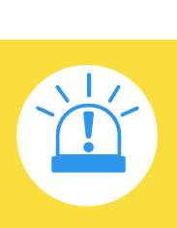
SISTEMA DE ALERTAS
Esquema de operación
Reporte de casos
Establecimientos educativos (rector, orientador escolar, coordinador)
Revisión y priorización de casos
Asesoría para la activación de protocolos
Seguimiento y cierre de casos
Informes estadísticos según niveles de interés
Seguimiento a entidades garantes de derechos
Presentación en el CDCE*
Soporte técnico del sistema
Secretaría Distrital de Educación.
* CDCE: Comité Distrital de Convivencia Escolar
Comité Distrital de Convivencia Escolar

Slide 63
SISTEMA DE ALERTAS
Funciones del sistema
Administración de documentos
Permite almacenar material pedagógico y normativo con información para el abordaje de los eventos. Además facilita compartir documentos entre establecimientos educativos.
Gestión de variables
Por medio de la cual el administrador del sistema realiza ajustes a variables, como factores de riesgo, síntomas, entidades, etc.
Georreferenciación
El sistema cuenta con la posición geográfica de los establecimientos educativos.
Semáforo de casos
Identifica el estado de los casos reportados, según el color:
Rojo: Sin seguimiento
Amarillo: Con seguimiento
Verde: Caso cerrado
Seguimiento de casos
Acciones realizadas desde el establecimiento educativo para atender y resolver la situación reportada en el sistema.
Reporte de alertas
El sistema permite generar reportes de las alertas registradas, en formatos PDF o Excel, a partir de un filtro de módulos y variables.
Comité Distrital de Convivencia Escolar

Slide 64

SISTEMA DE ALERTAS
Datos de caracterización de estudiantes
Nombre estudiante
Colegio - Sede
Jornada
Sexo
Fecha de Nacimiento
Grado
Discapacidad
Etnia
Número de Identificación
Comité Distrital de Convivencia Escolar

Slide 65

SISTEMA DE ALERTAS
Módulos
Comité Distrital de Convivencia Escolar

Slide 66
SISTEMA DE ALERTAS
Articulación con sistemas de vigilancia de la Secretaría Distrital de Salud
Sistema de Vigilancia Epidemiológica de la Conducta Suicida (SISVECOS)
Sistema de Alertas
Identificación y registro
Atención
Seguimiento
Secretaría de Educación del Distrito
Secretaría Distrital de Salud
Sistema de vigilancia epidemiológica de la violencia intrafamiliar, el maltrato infantil y la violencia sexual (SIVIM)
Comité Distrital de Convivencia Escolar

Slide 67
SISTEMA DE ALERTAS
Articulación con sistemas de vigilancia de la Secretaría Distrital de Salud
Sistema de Vigilancia Epidemiológica de la Conducta Suicida (SISVECOS)
El SISVECOS es el sistema a través del cual se realiza la vigilancia en salud pública de las conductas suicidas: ideación, amenaza, intento y suicidio consumado, identificando el evento de manera oportuna a través de los actores generadores de información, orientando a las familias y a la persona con conducta suicida sobre el evento y la red de apoyo que se requiere para superarlo y generando información de manera sistemática para caracterizar el evento, todo ello con el fin de orientar las acciones de prevención y control en salud pública.
Sistema de vigilancia epidemiológica de la violencia intrafamiliar, el maltrato infantil y la violencia sexual (SIVIM)
SIVIM se constituye en la principal fuente de datos en el Distrito Capital sobre eventos de violencia intrafamiliar, maltrato infantil y violencia sexual. A través del sistema se realiza la vigilancia en salud pública de la violencia física, sexual, económica, emocional, así como de la negligencia y el abandono, identificando el evento de manera oportuna y generando información de manera sistemática para caracterizar el caso con el fin de orientar las acciones de prevención y control en salud pública.
Comité Distrital de Convivencia Escolar

Slide 68
SISTEMA DE ALERTAS
Articulación con instancias a nivel local para seguimiento de casos
Establecimientos Educativos
Información de casos
Sistema de Alertas
Seguimiento
Sistema de Alertas
Direcciones Locales de Educación
Consejo Local para la Atención Integral a Víctimas de la Violencia Intrafamiliar y Violencia y Explotación Sexual
(Acuerdo 152 de 2005)
Comité Distrital de Convivencia Escolar

Slide 69
PROTOCOLOS DE ATENCIÓN
Requerimientos generales
6. Reporte y seguimiento en el Sistema de Alertas de la SED
Ley 1620 de 2013. Por la cual se crea el Sistema Nacional de Convivencia Escolar y Formación para el Ejercicio de los Derechos Humanos, la Educación para la Sexualidad y la Prevención y Mitigación de la Violencia Escolar.
Artículo 28. Sistema de Información Unificado de Convivencia Escolar. Se crea el Sistema de información unificado de Convivencia Escolar en el marco del Sistema Nacional de Convivencia Escolar y formación para los derechos humanos, la educación para la sexualidad y la prevención y mitigación de la violencia escolar, para la identificación, registro y seguimiento de los casos de acoso, violencia escolar y de vulneración de derechos sexuales y reproductivos que afecten a los niños, niñas y adolescentes de los establecimientos educativos.
Comité Distrital de Convivencia Escolar

Slide 70
PROTOCOLOS DE ATENCIÓN
Requerimientos generales
6. Reporte y seguimiento en el Sistema de Alertas de la SED
Decreto 1965 de 2013. Por el cual se reglamenta la Ley 1620 de 2013, que crea el Sistema Nacional de Convivencia Escolar y Formación para el Ejercicio de los Derechos Humanos, la Educación para la Sexualidad y la Prevención y Mitigación de la Violencia Escolar. Bogotá: Ministerio de Educación Nacional.
Artículo 34. Información para el reporte al Sistema de Información Unificado de Convivencia Escolar. La información que se reporta debe mínimo contener los siguiente datos: Lugar, fecha y forma en que fue reportado el caso a las entidades que conforman el Sistema Nacional de Convivencia Escolar, (verbal o escrita). Entidad del Sistema Nacional de Convivencia Escolar que asumió el conocimiento del caso. Identificación y datos generales de las partes involucradas. Descripción de los hechos que incluya condiciones de tiempo, modo y lugar. Acciones y medidas de atención adoptadas por las entidades del Sistema Nacional de Convivencia Escolar frente a las situaciones reportadas. Seguimientos programados y realizados, al caso concreto, por parte de las entidades que integran el Sistema Nacional de Convivencia Escolar. Artículo 48. Acciones del componente de seguimiento. El componente de seguimiento se centrará en el registro y seguimiento de las situaciones de tipo II y III de que trata el artículo 40 del presente Decreto a través del Sistema de Información Unificado de Convivencia Escolar.
Comité Distrital de Convivencia Escolar

Slide 71
PROTOCOLOS DE ATENCIÓN
Requerimientos generales
6. Reporte y seguimiento en el Sistema de Alertas de la SED
Sistema de Alertas de l SED
Es la herramienta tecnológica con que cuenta la Secretaría de Educación del Distrito para el registro y seguimiento de los presuntos casos de vulneración de derechos humanos, sexuales y reproductivos o situaciones de riesgo que afectan a los niños, niñas y adolescentes matriculados en los establecimientos educativos del Distrito. El Sistema de Alertas permite ubicar espacialmente las zonas de mayor incidencia de los eventos que alteran la convivencia, lo cual facilita la focalización de establecimientos educativos para la ejecución de programas y proyectos de protección y prevención.
La información contenida en el Sistema de Alertas de la SED reviste características de reserva y confidencialidad, por lo tanto su acceso, consulta y uso debe hacerse por parte de personal autorizado: orientador, rector o la persona que éste delegue.
Identificar y notificar cualquier novedad a la entidad a la cual se le reportó el caso.
Conocer el estado de proceso de atención de la entidad que se está haciendo cargo del caso.
Seguimiento a compromisos establecidos con los padres de familia y/o acudiente.
En los casos en los que se considere que hay negligencia, mala atención o agresión por parte de cualquier funcionario o prestador de servicios, se debe informar a las entidades encargadas de velar por los derechos humanos y por el cumplimiento de las funciones públicas: Personería, Procuraduría, Defensoría del Pueblo o Inspección de Policía.
Comité Distrital de Convivencia Escolar

Slide 72
PROTOCOLOS DE ATENCIÓN
Requerimientos generales
7. Cierre del caso en el Sistema de Alertas de la SED
Solución efectiva, cuando no exista inobservancia, amenaza y/o vulneración de los derechos de los niños, niñas y adolescentes
Evaluación de las acciones y medidas adoptadas por las entidades a las cuales se les remitió el caso.
Evaluación de las actividades que fueron adoptadas por el establecimiento educativo.
El cierre se realiza por parte del orientador, rector o la persona que éste delegue.
Garantía de derechos de los niños, niñas y adolescentes
Ley 1620 de 2013 y su decreto reglamentario 1965 de 2013
Comité Distrital de Convivencia Escolar

Slide 73
PROTOCOLOS DE ATENCIÓN
Requerimientos generales
7. Cierre del caso en el Sistema de Alertas de la SED
Decreto 1965 de 2013. Por el cual se reglamenta la Ley 1620 de 2013, que crea el Sistema Nacional de Convivencia Escolar y Formación para el Ejercicio de los Derechos Humanos, la Educación para la Sexualidad y la Prevención y Mitigación de la Violencia Escolar.
Artículo 41. De los protocolos de los establecimientos educativos, finalidad, contenido y aplicación. (…) Estos protocolos deberán definir, como mínimo los siguientes aspectos: 6. Las formas de seguimiento de los casos y de las medidas adoptadas, a fin de verificar si la solución fue efectiva.
Comité Distrital de Convivencia Escolar

Slide 74
PROTOCOLOS DE ATENCIÓN
Requerimientos generales
8. Implementación de acciones y estrategias de promoción y prevención
Analizar las causas de los casos que se hayan presentado
Identificar acciones y estrategias de promoción y prevención (Plan de Convivencia Escolar)
Adoptar programas y servicios de la oferta institucional del Distrito
Evaluar la efectividad de las acciones implementadas
Situación o caso que afectó la convivencia escolar y el ejercicio de los derechos humanos, sexuales y reproductivos
Ley 1620 de 2013 y su decreto reglamentario 1965 de 2013

Slide 75
PROTOCOLOS DE ATENCIÓN
Requerimientos generales
8. Implementación de acciones y estrategias de promoción y prevención
Decreto 1965 de 2013. Por el cual se reglamenta la Ley 1620 de 2013, que crea el Sistema Nacional de Convivencia Escolar y Formación para el Ejercicio de los Derechos Humanos, la Educación para la Sexualidad y la Prevención y Mitigación de la Violencia Escolar.
Artículo 41. De los protocolos de los establecimientos educativos, finalidad, contenido y aplicación. (…) Estos protocolos deberán definir, como mínimo los siguientes aspectos: 4. Las estrategias y alternativas de solución, incluyendo entre ellas los mecanismos pedagógicos para tomar estas situaciones como oportunidades para el aprendizaje y la práctica de competencias ciudadanas de la comunidad educativa.
Comité Distrital de Convivencia Escolar

Slide 76
PROTOCOLOS DE ATENCIÓN
Requerimientos generales
8. Implementación de acciones y estrategias de promoción y prevención
Decreto 1965 de 2013. Por el cual se reglamenta la Ley 1620 de 2013, que crea el Sistema Nacional de Convivencia Escolar y Formación para el Ejercicio de los Derechos Humanos, la Educación para la Sexualidad y la Prevención y Mitigación de la Violencia Escolar.
Artículo 13. Funciones del comité escolar de convivencia. Son funciones del comité: (…) 2. Liderar en los establecimientos educativos acciones que fomenten la convivencia, la construcción de ciudadanía, el ejercicio de los derechos humanos, sexuales y reproductivos y la prevención y mitigación de la violencia escolar entre los miembros de la comunidad educativa; (…) 6. Liderar el desarrollo de estrategias e instrumentos destinados a promover y evaluar la convivencia escolar, el ejercicio de los derechos humanos sexuales y reproductivos.
Comité Distrital de Convivencia Escolar

Slide 77
Ley 1098 de 2006, Artículo 89: Protección de los NNA; logística necesaria para el traslado de los NNA.
Ley 1620 de 2013, Artículo 27: Enlace con los rectores o directores en la Ruta de Atención Integral.
Ley 1098 de 2006, Artículo 83:
Prevenir, garantizar, restablecer y reparar los derechos de los miembros de la familia conculcados por situaciones de violencia intrafamiliar.
PROTOCOLOS DE ATENCIÓN
Competencias de las entidades
Ley 1620 de 2013, Artículo 24: Restablecimiento de derechos de los NNA; adoptar medidas de emergencia y de protección.
Policía de Infancia y Adolescencia
Instituto Colombiano de Bienestar Familiar
Comisaría de Familia
Garantía de derechos de los niños, niñas y adolescentes
Fiscalía General de la Nación
Entidades de Salud
Constitución Política 1991, Artículo 118:
Guarda y promoción de los derechos humanos; la vigilancia de la conducta oficial de quienes desempeñan funciones públicas.
Constitución Política 1991, Artículo 250: Ejercicio de la acción penal e investigación de hechos que revistan las características de un delito.
Ley 1098 de 2006, Artículo 27:
Derecho a la salud
Personería Distrital
Comité Distrital de Convivencia Escolar

Slide 78
ASPECTOS CLAVES A RECORDAR
Activar el protocolo de atención correspondiente, una vez se identifique amenaza o vulneración de los derechos humanos, sexuales y reproductivos de los NNA
Poner en conocimiento ante las autoridades competentes las situaciones de presunta amenaza o vulneración de derechos de los NNA.
Documentar las gestiones y actuaciones adelantadas por el establecimiento educativo y por las entidades encargadas de atender el caso, para el seguimiento y cierre correspondiente.
Adoptar acciones de promoción y prevención como resultado del análisis y evaluación de las situaciones reportadas.
Comité Distrital de Convivencia Escolar

Slide 79
Articulación Convivencia Escolar – Cátedra de la Paz
Ley 1620 de 2013
Ley 1732 de 2014
Por la cual se crea el Sistema Nacional de Convivencia Escolar y Formación para el Ejercicio de los Derechos Humanos, la Educación para la Sexualidad y la Prevención y Mitigación de la Violencia Escolar.
Desarrollo de competencias ciudadanas
Promoción y fortalecimiento de la convivencia escolar
Ejercicio de los derechos humanos, sexuales y reproductivos
Prevención y mitigación de la violencia escolar
Prevención del embarazo en la adolescencia
Por la cual se establece la Cátedra de la Paz en todas las instituciones educativas del país.
Cultura de la paz: valores ciudadanos, Derechos Humanos, Derecho Internacional Humanitario, participación democrática, prevención de la violencia y resolución pacífica de conflictos
Educación para la paz: apropiación de conocimientos y competencias ciudadanas
Desarrollo sostenible: crecimiento económico, elevación de la calidad de la vida y al bienestar social; recursos naturales; ambiente
Planeación institucional
PEI; Plan de mejoramiento institucional; Plan de convivencia escolar

